Slide 1
第三章 存储系统
3.1 概述
3.2 随机读写存储器(RAM)
3.3 只读存储器(ROM)
3.4 主存的组成与控制
3.4 提高主存性能的措施

Slide 2
3.1 概述——基本概念
存储器作用: 是计算机系统中的记忆设备， 用来存放程序和数据
存储器中基本概念
  存储介质：能表示二近制数0和１的物理器件
  存储元件：用一个具有两种稳定状态，并且在
一定条件下状态可相互转换的物理 器件来表示二进制数码0和1，这种 能存储１位二近制代码的器件称为 存储元件。

Slide 3
3.1 概述——基本概念
存储单元：由若干个存储元组成一个存储单元， 存储单元可以存放一个字，称为字 存储单元；也可以存放一个字节， 称为一个字节存储单元。
存储体：若干个存储单元的集合
地址： 存储单元的编号。
存储容量：一个存储器中存储单元的总数。

Slide 4
3.1 概述——存储器分类
存储器的分类
  按存储介质分
  按存取方式分
  按存储器的读写功能分
  按信息的可保存分
  按在计算机系统中的作用分
｛
  SRAM
  RAM
｛
  DRAM
  ROM
  主存
｛
｛
  PROM
  ROM
  EPROM
  辅存
  E ² PROM
  flash memory
  Cache
Notes:
｛｝

Slide 5
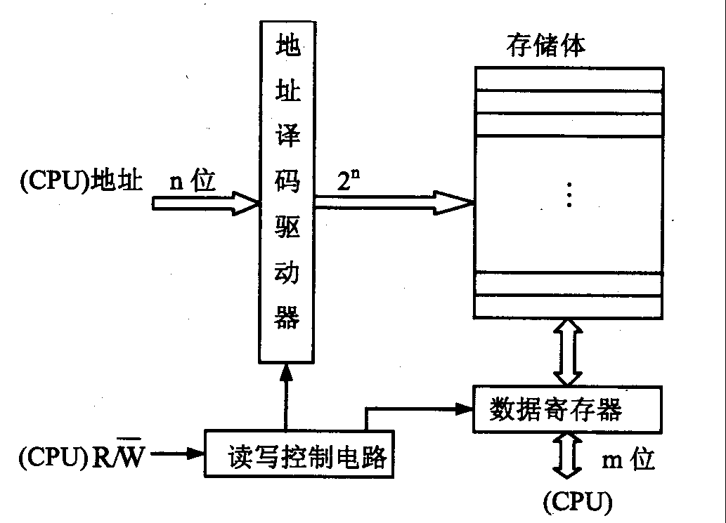
3.1 概述——存储器的结构
存储器的基本结构：
  单译码存储器的基本结构：

Slide 6
3.1 概述——存储器的结构
  存储体：是存储单元的集合。每个存储单元又是若干
  个有记忆功能的存储元件组成。
  地质译码驱动器：它接收来自CPU的n位地址信号，经译码后转换成输出的高低电位，来驱动相应的读写电路，以便选择所要访问的存储单元。
  数据寄存器：用来寄存CPU送来或从存储体读出来的数据
  读/写控制电路：接收CPU的读写控制型信号后产生存储器内部的控制信号：将按指定地址读出或存入数据

Slide 7
3.1 概述——存储器的结构
  ◆存储器工作的过程大致如下：
写入时：
读出时：

Slide 8
3.1 概述——主存与CPU的联系
主存储器与CPU的关系：
  CPU直接访问主存贮器@@@@:
  CPU与主存储器要完成地址线、数据线和控制线的连接。CPU对主存储器进行读/写操作时，首先由地址总线给出地址信号，然后要发出读/写操作控制信号，最后在数据总线上进行信息交流.
  通过Cache 间接访问主存贮器

Slide 9
3.1 概述——存储系统的层次结构
存储系统的层次结构 &&&
存储器系统是计算机中用于存储程序和数据的部件，很重要。
对其要求是：
尽可能快的读写速度
尽可能大的存储容量
尽可能低的费用成本
怎样才能更好地实现这些要求呢？

Slide 10
3.1 概述——存储系统的层次结构&&&
计算机存储
系统的层次结构
CPU
Cache
硬件
软件、硬件
Memory
虚拟存储器
辅存

Slide 11
3.1 概述——存储系统的层次结构
各级存储器的用途和特点:
名 称
简称
用 途
特 点
高速缓
冲存储器
Cache
存放计算机正在执行的程序和数据，以便CPU高速的使用它们
存取速度快，
但存储容量小
主存储器
主存
存放计算机运行期间的大量程序和数据
存取速度较快，
存储容量不大
外存储器
外存
存放系统程序和大型数据文件及数据库
存储容量大，成本低
存取速度慢

Slide 12
3.1 概述——主要技术指标
主存储器主要的技术指标:
指 标
含 义
表 现
单 位
存储
容量
存储器中可以
容纳的存储单元总数
存储空
间的大小
1KB(=2¹⁰B)
1MB(=2²⁰B)
存取
时间
启动到完成一次
存储器操作所经历的时间
主存的速度
ｎｓ
存储
周期
连续启动两次
操作所需间隔的最小时间
主存的速度
ｎｓ
存储
器带宽
单位时间里存
储器所存取的信息量,
数据传输
速率技术指标
位/秒，
字节/秒

Slide 13
3.2 随机读写存储器——RAM
RAM：是一种非永久性存储器，据所用的器件不同，
分为：MOS存储器（它由MOS管构成）和
双极性存储器（它由双极性晶体管构成）。
MOS存储器的速度慢但容量大，适宜作主
存，双极性存储器适宜作Cache存储器
MOS存储器：据存储元的结构分为：
SRAM：六管静态RAM
DRAM：四管动态RAM，单管动态RAM

Slide 14
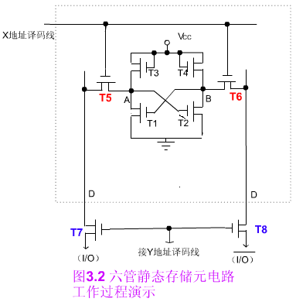
SRAM——六管静态存储元
SRAM存储器：它可以随机读写；其存储的数据表示
为晶体三极管构成的双稳态电路的 电平；构成它的最小器件是：六管静 态存储元。
  ⒈ 六管静态存储元
⑴电路图：

Slide 15

SRAM——六管静态存储元
⑵组成：
六管静态存储元是由两个MOS反相器交叉耦合
而成的触发器。一个存储元存一位二进制代码，
如果一个存储单元为n位，则需由n个存储元才能
组成一个存储单元.
图中:
Ｔ_{１、}Ｔ_{２} ：为工作管；
Ｔ_{３、}Ｔ_{４}为负载管；
Ｔ_{５、}Ｔ_{６}Ｔ_{７、}Ｔ_{８}为控制管。
两个稳态：
Ｔ_{１}截至,Ｔ_{２}导通为“１”态；
Ｔ₁导通，Ｔ₂截至为“０”态；

Slide 16
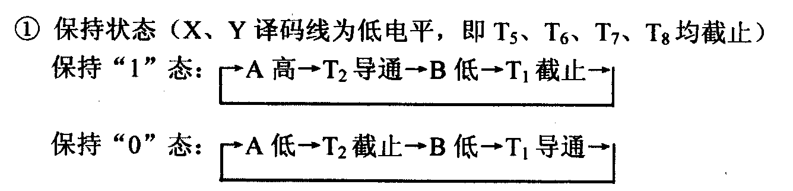
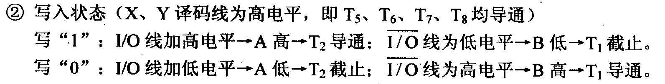
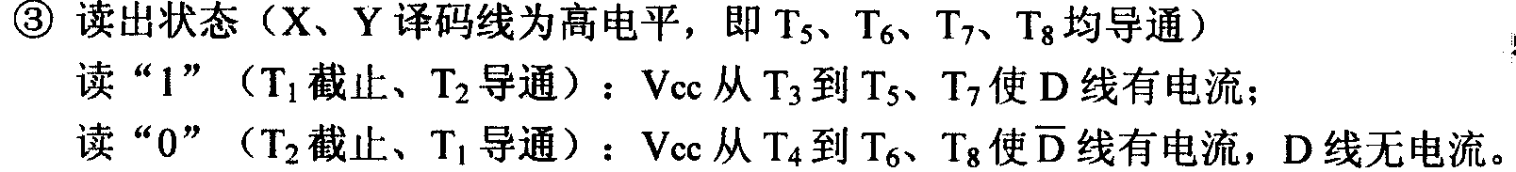
SRAM——六管静态存储元工作原理
⑶工作原理：
所以，通过判断D线有无电流即可判断读出的是“ 1”信息还是“ 0”信息。

Slide 17
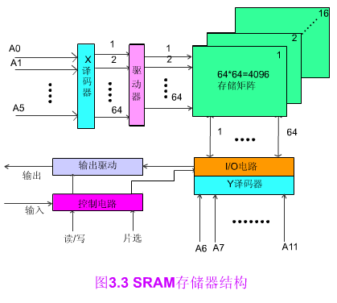
SRAM——组成
⒉SRAM存储器的组成:

Slide 18
SRAM——组成
  存储体：存储单元的集合。常用X选择线(行线)和Y选择线(列线)的交叉来选择所需要的单元。
  驱动器：通常加在译码器的输出之后。
  I/O电路：处在数据总线和被选用的单元之间，用以控制被选中的单元读出或写入。
  片选与读/写控制电路：在地址选择时，首先要进行选片。只有当片选信号有效时，此片所连的地址线才有效。

Slide 19
SRAM——组成
  地址译码器：地址译码器的输入信息来自CPU的地址寄存器。将二进制代码表示的地址转换成输出端的高电位，用来驱动相应的读写电路，以便选择所要访问的存储单元。地址译码有两种方式：单译码方式和双译码方式。

Slide 20
SRAM——组成
地址译码的两种方式：
单译码
适用于小容量存储器
一个地址译码器
双译码
适用于大容量存储器
X向和Y向两个译码器。

Slide 21
SRAM——外部引脚
SRAM芯片引脚:
  RAM存储器芯片有多种型号，其地址线的引脚数与存储芯片的单元数有关，数据线的引脚数与存储芯片的字长有关。另外，每一芯片必须有:一根选信号 、读／写信号 、电源线、地线组成芯片的所有引脚。
—
CS
—
WE

Slide 22
SRAM——静态MOS存储器
  【例】某RAM芯片，其存储容量为16K× 8位，问：
  (1)该芯片引出线的最小数目应为多少？
  (2)存储器芯片的地址范围是什么？
  （1）16K=2¹⁴ , 所以地址线14根；字长8位，所以数
  据线8根, 加上片选信号、读／写信号、电源线、
  地线，该芯片引出线的最小数目为26
【解】:
⑵ 存储器芯片的地址范围是:
0000H～3FFFH

Slide 23
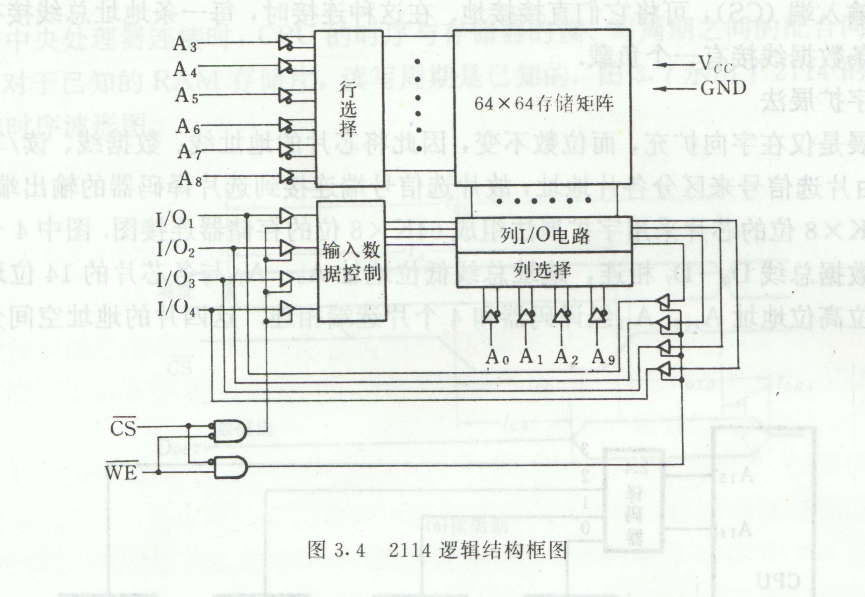
SRAM——芯片举例
⒊ SRAM存储器芯片举例:2114存储器芯片的
逻辑结构方框图

Slide 24
3.3 随机读写存储器——DRAM
动态存储器DRAM
  动态存储器是利用删极电容上的电荷的状态来存储数
  据的。其集成度高，但时间常了删极电容上的电荷会
  泄漏，必须外加电路给存储元充电，这就是所谓的刷新。
  DRAM的存储元电路有：
  ①四管动态存储元
  ②单管动态存储元

Slide 25
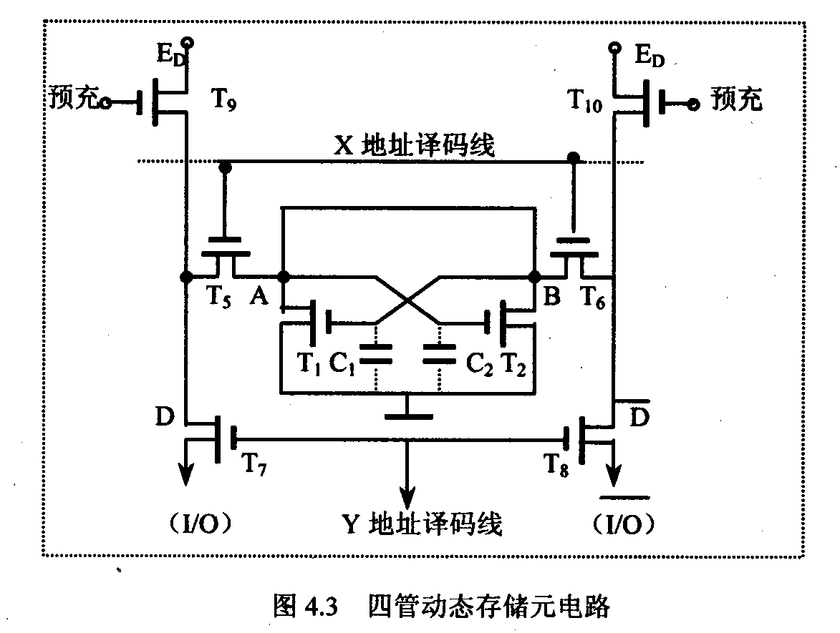
DRAM——四管动态存储元
四管动态存储元
  组成： 四管DRAM存储元是将六管中
T3,T4去掉。增加一列公用的预
充管T9，T10管形成。

Slide 26
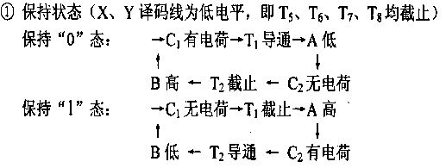
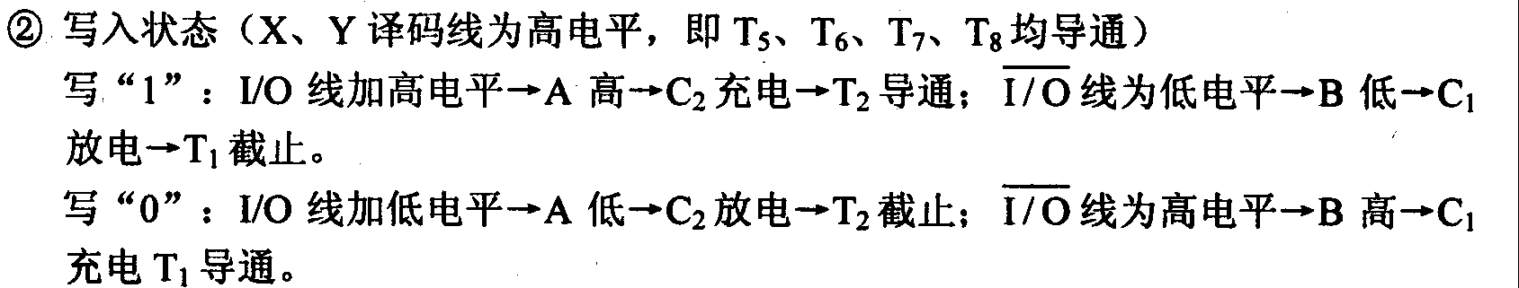
DRAM————四管动态存储元的工作过程
  工作过程：

Slide 27
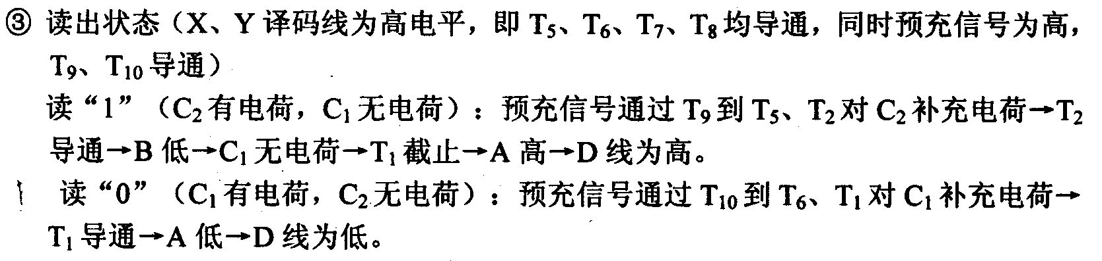
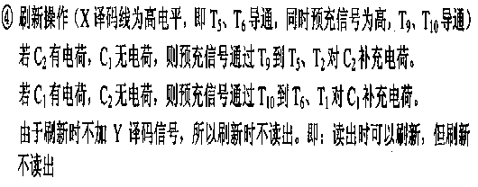
DRAM————四管动态存储元的工作过程

Slide 28
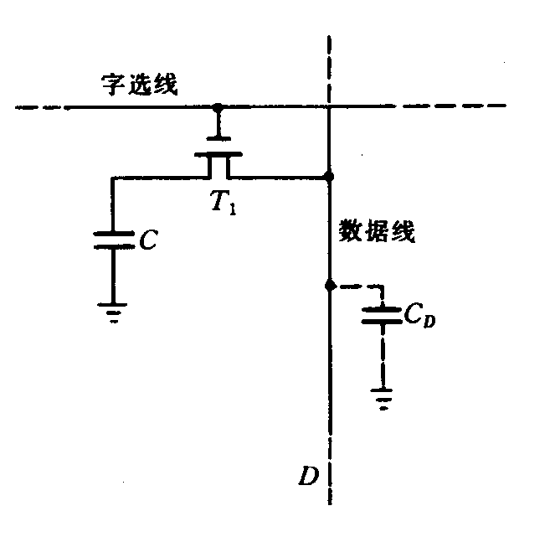
DRAM————单管动态存储器
单管动态存储元
  电路结构图：
  工作过程：
写入：字线为“高”，Ｔ管导通，写入的信息由数据线存入电容中
读出：字线为“高”，存储在电容Ｃ的电荷通过Ｔ输出到数据线上，
通过读出放大器即可得到存储的信息。

Slide 29
DRAM ——单管和四管存储元的比较
单管存储元和四管存储元对比
名 称
优 点
缺 点
四管存
储元电路
外围电路比较简单，刷新时不需要另加外部逻辑
管子多，占用的芯片面积大
单管存
储元电路
元件数量少，集成度高
需要有高鉴别能力的读出放大器配合工作外围电路比较复杂

Slide 30
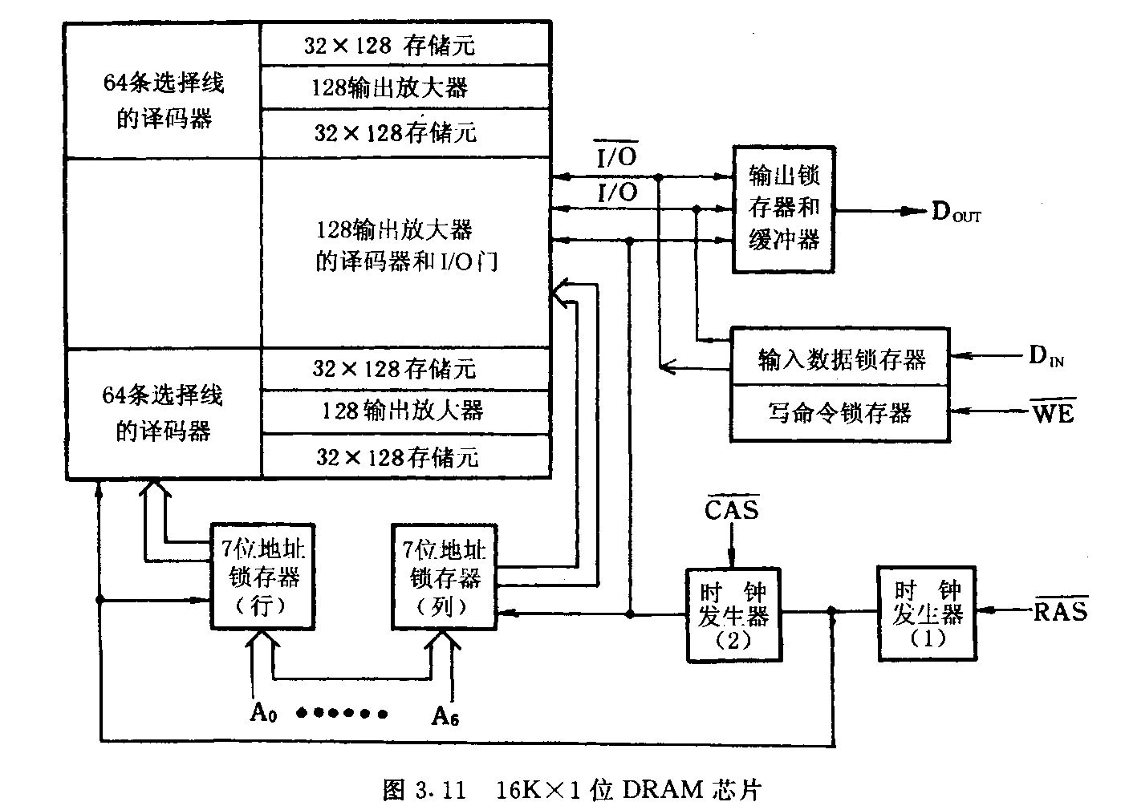
DRAM——芯片举例
DRAM存储芯片实例
  它与SRAM存储器芯片大体相似，但它集成度要高，外 围电路更复杂。下图是16K×1的DRAM存储器2116
  的逻辑结构示意图。：

Slide 31
DRAM——动态存储器的刷新
DRAM 的刷新
为了保持DRAM中的信息，需要每隔一段时间对动态存
储器中的所有单元补充电荷，即刷新。 DRAM的刷新间
隔一般为2ms，即每2ms必须将所有存储体刷次。刷新通
常是以一行为单位来进行的。常用的刷新有3种：
  集中式刷新
  分散式刷新
  异步式刷新

Slide 32
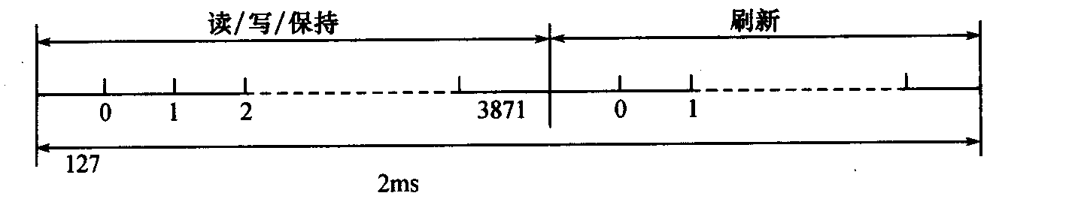
DRAM——集中式刷新
集中式刷新: 在整个刷新间隔内，前一段时间重复进
行读/写周期或维持周期，等到需要进
行刷新操作时，便暂停读/写或维持周
期，而逐行刷新整个存储器，它适用于
高速存储器.

Slide 33
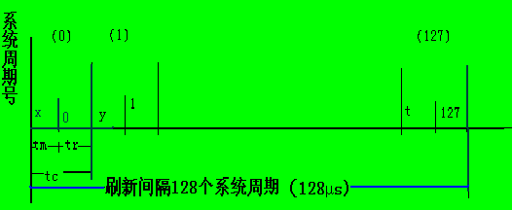
DRAM——分散式刷新
分散式刷新方式：把一个存储周期分为两
半， 前半段用来进行读／
写操 作，后段时间用来刷
新。

Slide 34
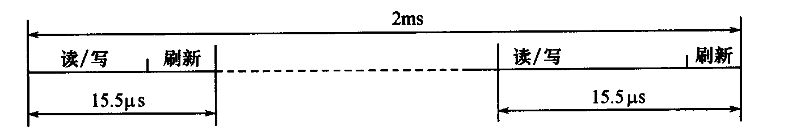
DRAM——异步式刷新
异步式刷新方式:
它是前两种方式的结合。例如要
在2 ms内将128行刷新一遍，
2000us÷128＝15.5 us，即每隔
15.5us刷新一行。

Slide 35
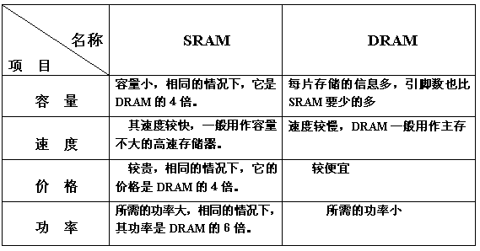
随机读写存储器——DRAM与SRAM比较
DRAM与SRAM的比较

Slide 36
3.3 只读存储器——ROM
只读存储器
  分类：ROM、PROM 、EPROM 、 E ² PROM 、Flash Memory
① ROM: 掩模式ROM由芯片制造商在制造时写入内容，以后只能
读而不能再写入，以元件（可用二极管或晶体管）的“有
／无”存储数据。
② PROM: 是一次性写入的存储器，常见的PROM均为熔丝型，以熔
丝的接通和断开来表示所存的信息为"1”或“0”。

Slide 37
只读存储器——ROM
③ EPROM :其内容能多次经紫外线照射擦除，然后再编程修改。
EPROM芯片封装上方有一个石英玻璃窗口，将器件
从电路上取下，用紫外线照射这个窗口，可实现整体
擦除。EPROM的编程次数不受限制。
④ E ² PROM： 可用电对其擦除改写，其重复改写的次数有限制（因
氧化层被磨损），一般为10万次。

Slide 38
只读存储器——ROM
⑤ Flash Memory :闪存是在EPROM与E ² PROM基础上发展起来
的。它用单管来存储一位信息，用电来擦除。
它又兼有ROM和RAM两者的性能，又有
ROM、DRAM一样的高密度。是惟一具有大
存储量、非易失性、低价格、可在线改写和
高速的存储器。它是近年来发展很快且很有
前途的存储器。＃＃＃

Slide 39
3.4 主存储器的组成与控制—组成
主存储器：常由RAM(用来供用户随机读写、存放各种信息)和ROM (用来存放操作系统的核心程序)构成，并且都是由它们构成的不同容量芯片组成。其芯片的个数取决于主存的容量和每个芯片的容量。
主存储器容量的扩充
  位扩展法
  字扩展法
  字位同时扩展法

Slide 40
主存储器的组成与控制—主存容量扩充
位扩展法：
  条件：当主存字数和芯片的字数相同，而位
  数不同时，就要对位数进行扩展。
  方法：在位扩展时，将多片存储芯片的地址
  端、片选端和读/写控制端相应并联
  在一起，而他们的数据端分别引出，
  连到存储器不同位的数据总线上。在
  位扩展时，存储器的寻址范围不变。

Slide 41
主存储器的组成与控制—主存容量扩充
例：假定使用8K×1的RAM存储器芯片，组8K×8
位的存储器。求需要的芯片数及连接方式。
解：需要8片，每一片RAM是8192×1，故其地址 线为13
条（A0—A12），可满足整个存储体容量的要求。每
一片只有1条数据线，故只需将它们分别接到数据总线
上的相应位即可。在这种方式中，对片子没有选片要求，
就是说片子按已被选中来考虑，如果片子有选片输入端
（CS），可将它们直接接地。

Slide 42
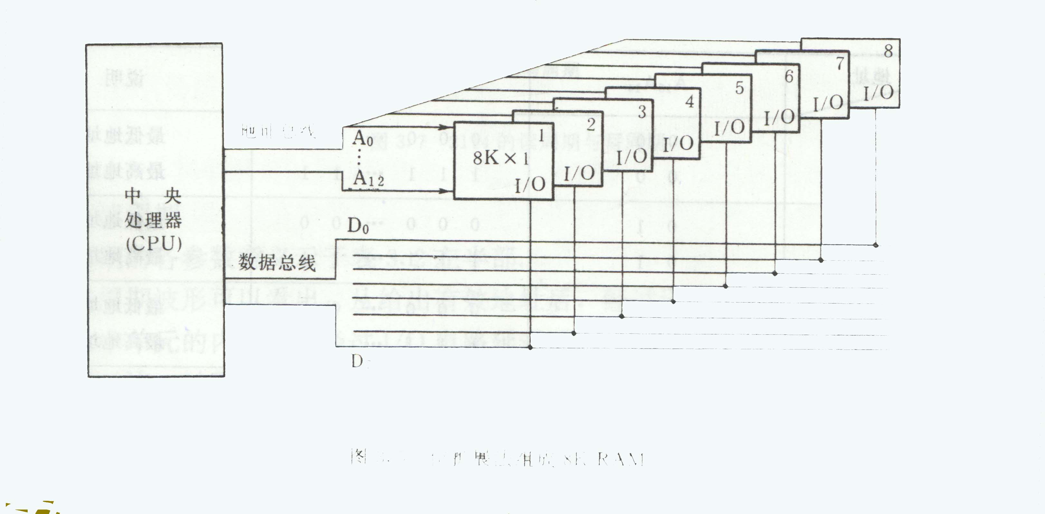
主存储器的组成与控制—主存容量扩充

Slide 43
主存储器的组成与控制—主存容量扩充
字扩展法：
  条件：当芯片位数与主存相同，而容量不足时，就需要 用几片存储器芯片组成合起来对存储空间即地址 空间进行扩展，称为字扩展。
  方法：将各芯片的地址线，数据线、读/写线分别并联 在一起，片选信号分别单独引出，用来区分各
  片地址，用高位地址经过译码而产生的输出信号
  作为各个芯片的片选信号，用低位地址作为各芯
  片的片内地址。字扩展它增加存储器中存储单元
  的数目。

Slide 44
主存储器的组成与控制—主存容量扩充
例：用16K×8位的芯片来组成64K×8 位的存储器。
解：
需16K×8位的芯片４片，将其4个芯片的数据端与数据总线D0—D7相连，地址总线低位地址A0—A13与各芯片的14位地址端相连，而两位高位地址A14，A15经译码器和4个片选端相连。这四片的地址空间分配见下表：

Slide 45
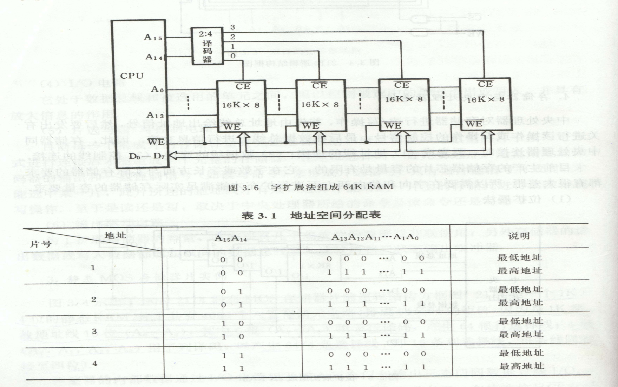
主存储器的组成与控制—主存容量扩充

Slide 46
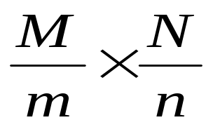
主存储器的组成与控制—主存容量扩充
字位同时扩展
实际的存储器 往往 需要对字和位同时扩展，如果所用的存储器芯片的规格是m*n，组成的存储器的容量位为：
M * N ，所需要的该芯片数则为：

Slide 47
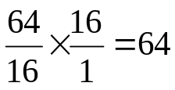
主存储器的组成与控制—主存容量扩充
例：写出用8K*4的存储芯片组成64K*8的 存储器需地址线，数据线。并画出该 存储器的连接图。
解： 所需的芯片数为：16
系统的地址线：16条，A0---A15
系统的数据线：8条，D0---D8
芯片的地址线：13条，A0---A12
芯片的数据线：4条，D0 --- D3

Slide 48
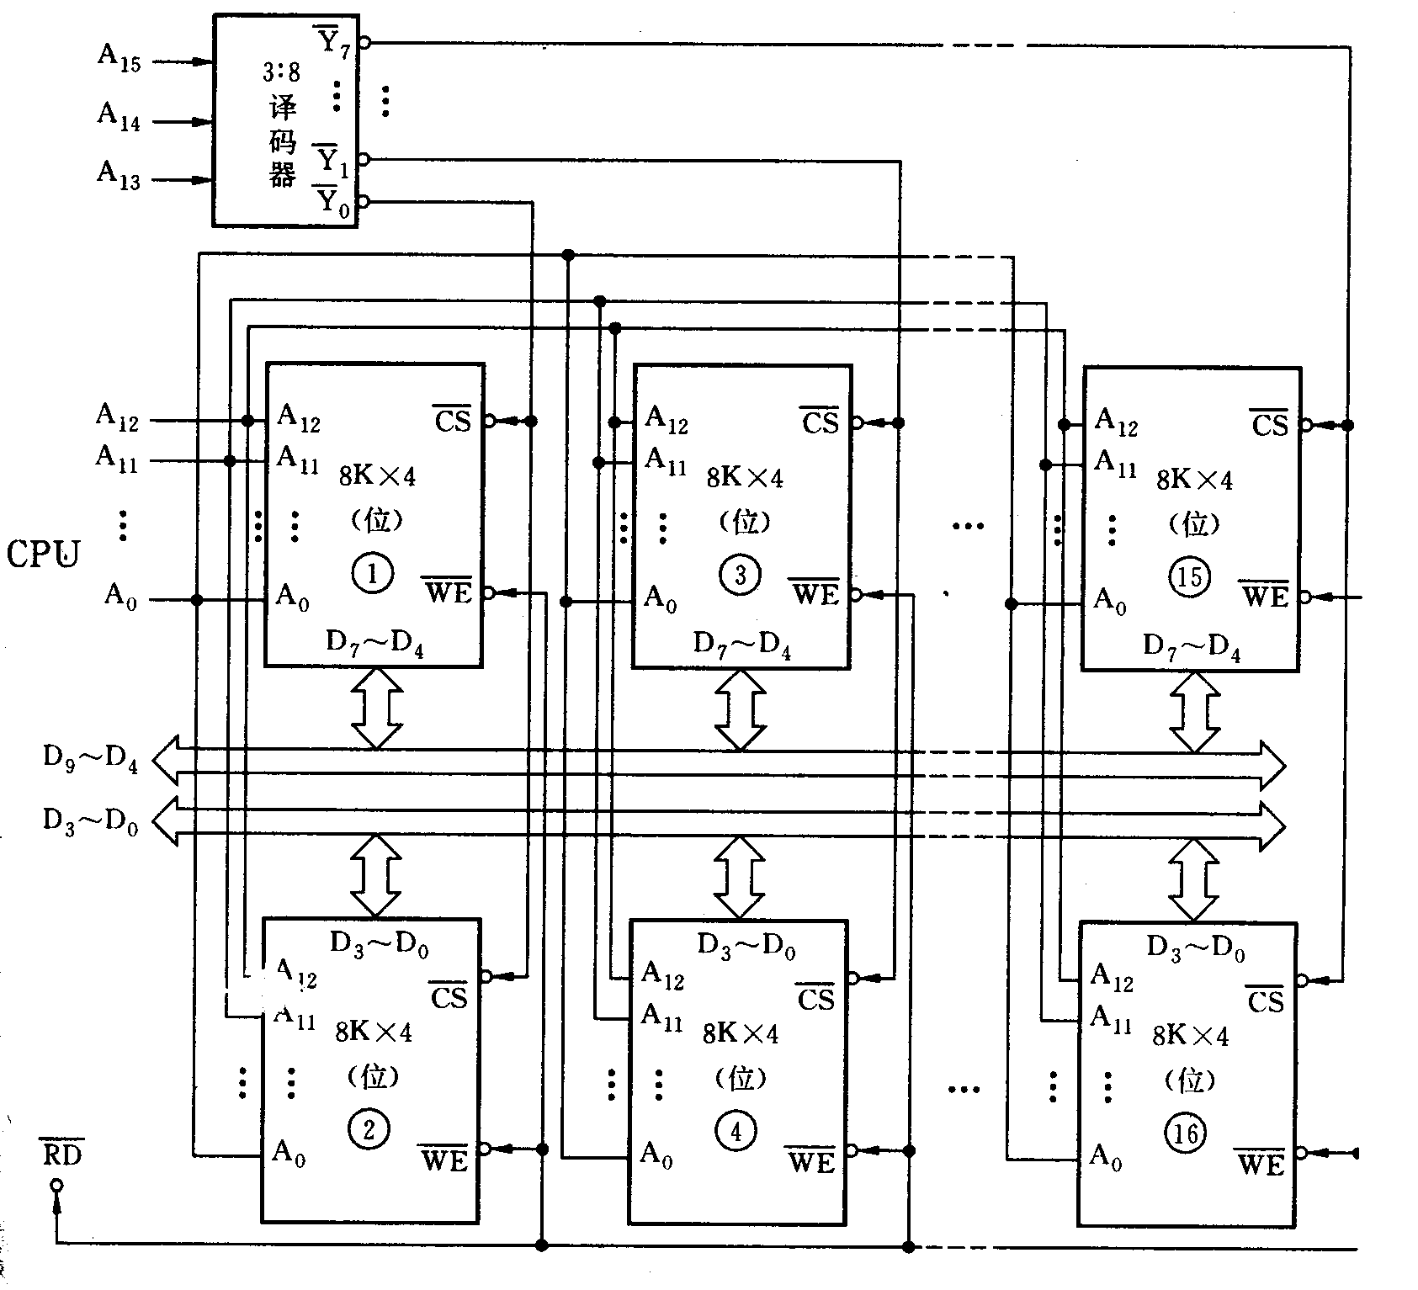
主存储器的组成与控制—主存容量扩充

Slide 49
主存储器的组成与控制—综合举例
【例】
要求用128K×16位的SRAM芯片设计256K × 16位的存储器；
用64K × 16位的EPROM芯片组成128K × 16位的只读存储器。
试问：
(1)数据寄存器多少位？
(2)地址寄存器多少位？
(3)两种芯片各需多少片？
解：
存储器的总容量为：
256K × 16位（SRAM)+128K × 16位(EPROM)=384K × 16位。
(1)数据寄存器应：
16位
(2)地址寄存器：
2¹⁹=512K>384K,所以地址寄存器19位。
（3）所需SRAM芯片数为(256K×16）／（128K ×16)=2（片）
所需EPROM芯片数为（128K × 16）／（ 64K × 16)=2（片）

Slide 50
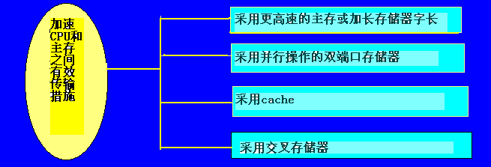
3.4 提高主存性能的措施
加速CPU和存储器之间有效传输的方法：
Notes:
｛｝

Slide 51
高速缓冲存储器——Cache
  Cache引入的原因：
  Cache 与CPU及主存的关系：
Cache位于CPU和内存之间，也可以在放在CPU内部的小容量快速存储器。
CPU － Cache－主存系统结构图@@@@

Slide 52
Cache存储器——基本原理
Cache工作原理 ：先将主存的某些数据写入Cache,当CPU
访问存储器时，先将访问的地址送 Cache
中的页表，与页表中所保存的地址进行比
较，如 果“比较”符合；说明该地址的信
息己调入Cache，CPU就可以直接从
Cache读取数据。如果“比较”不 符合，说
明该地址的信息没有调入Cache ， CPU再
去对主存进行读写操作。同时会将该 地址
所在的前后的某些数据送Cache 。
LRU管理逻辑
相联
存储器
CPU
主
存

Slide 53
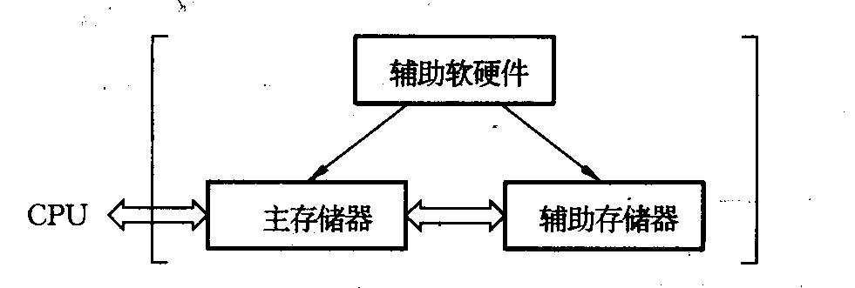
虚拟存储器——虚拟存储器概述
  虚存的构成 ：虚存中不仅有主存和辅存，而且还必须有控制
  主存与辅存之间的数据交换的软硬件。任何时
  候只把程序的活跃部分存放在主存储器中，其
  他的大量非活跃部分的程序都存放在辅助存储
  器或其他外部设备中。在程序执行过程中，程
  序的活跃部分和非活跃部分是动态地改变的，
  什么时间主存与辅存之间需要交换信息，并不
  是由使用者自己来安排，而是完全在辅助软硬
  件的控制之下进行。因此，可以这样说，只有
  具备了辅助软硬件的主辅存两级存储层次才构
  成一个虚拟存储系统。其结构框图如左图。
  虚拟存储器引入的原因：

Slide 54
虚拟存储器——虚拟存储器概述
  工作原理 ：和cache十分类似：它将主存和用作虚拟
  存储器的辅存划分成小块，所有程序和
  数据开始时都存放在辅存中，只有在
  CPU需要访问时才将相应的块的内容装
  入到主存中，供CPU调用。主存装满后，
  如果还需要访问尚未装人主存的程序和
  数据，再通过一定的算法进行块替换，
  直到整个程序执行完毕。

